Slide 1
Maloja Palace
Fotografische Visualisierung Junger Inn – Aua dal Baselgia
Variante 1
Variante 2

Slide 2
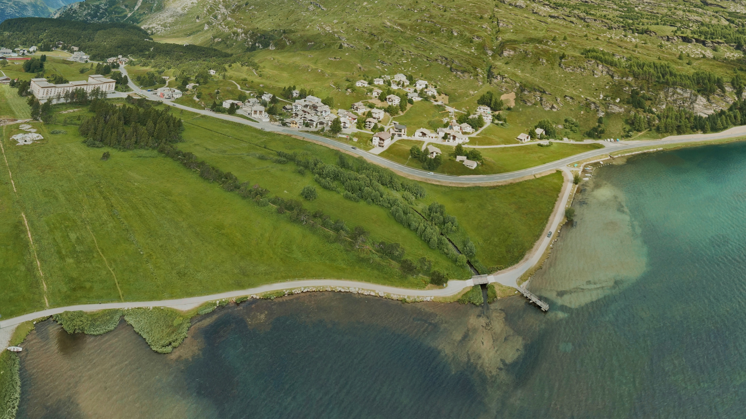
Vorzustand Juli 2018

Slide 3
Variante 1
Variante 1

Slide 4
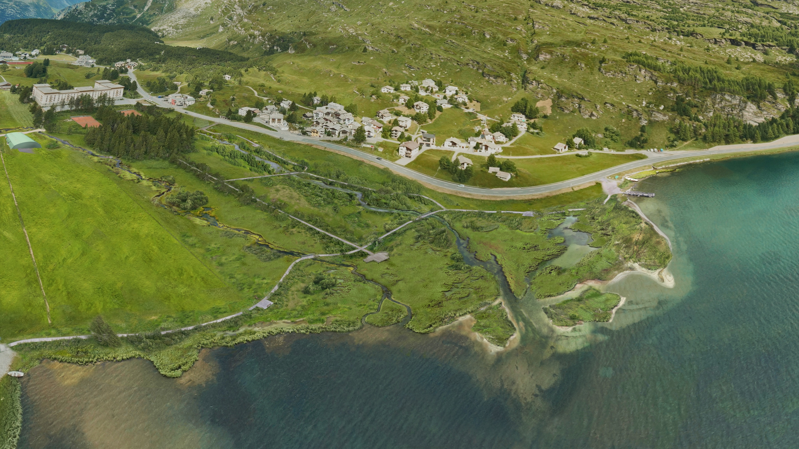
Variante 2

Slide 5
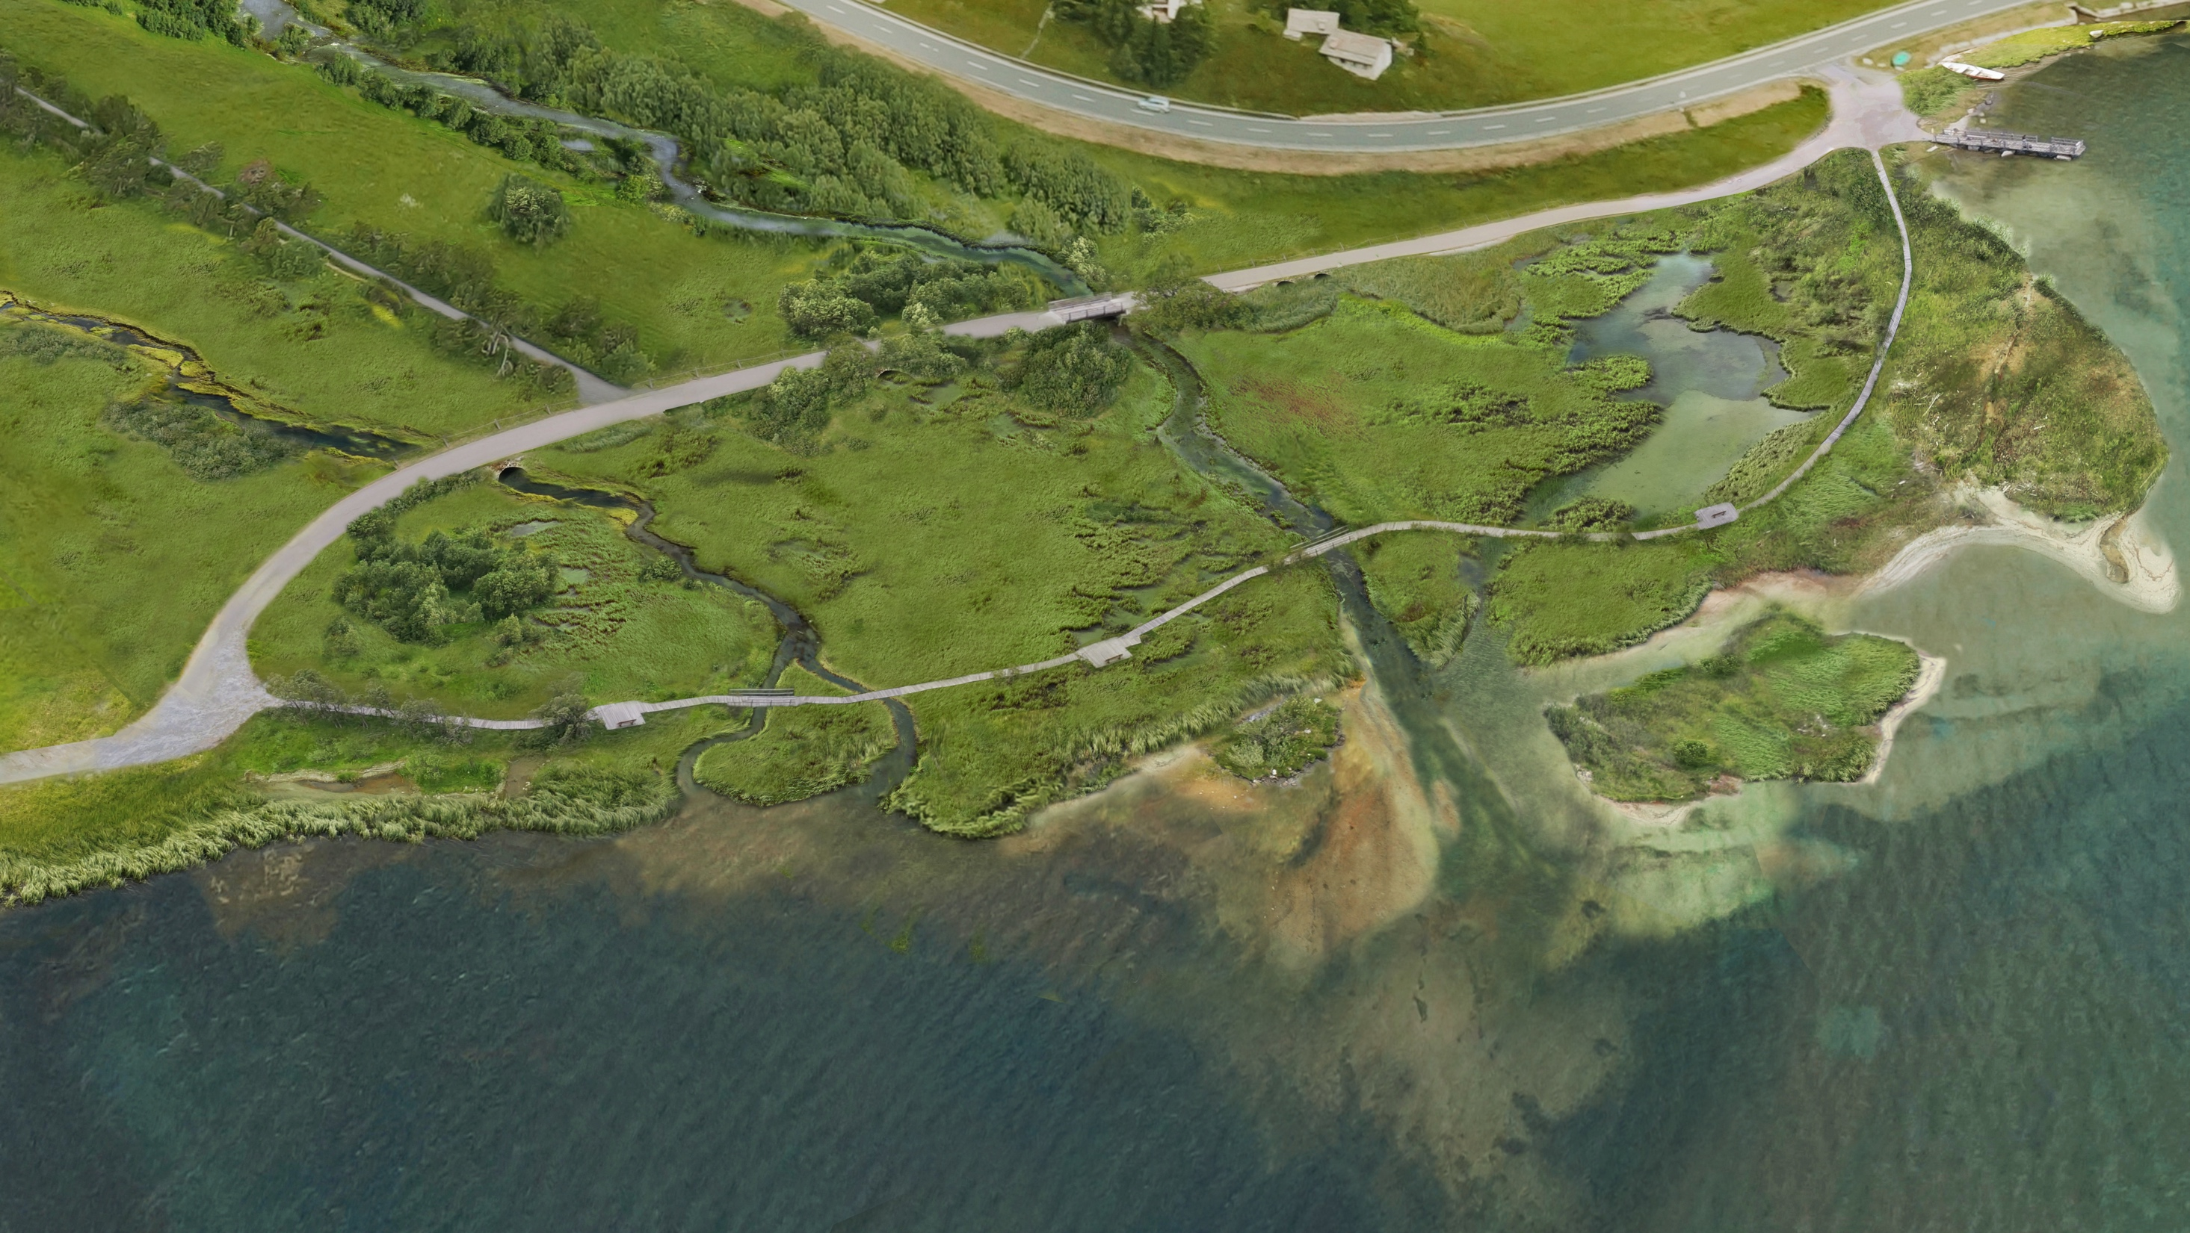
Variante 1 Detail

Slide 6
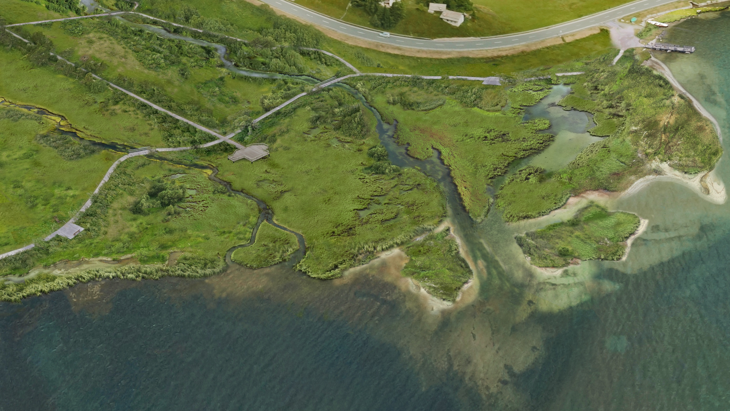
Variante 2 Detail

Slide 7
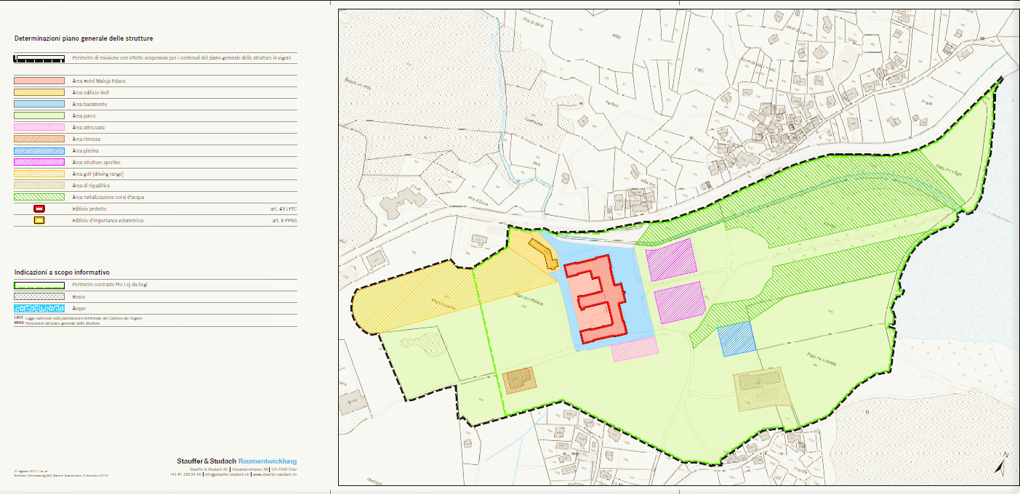

Slide 8
